Slide 1
Концепція управління відходами Черкаської області (проект)
Омельяненко Т.Л., к.е.н.
26 червня 2020
м. Черкаси

Slide 2
Угода про Асоціацію між Україною та ЄС (2014) (Додаток XXX)
План заходів з виконання Угоди про асоціацію…
(Постанова КМУ №1106 від 25.10.2017)
Проект закону України «Про управління відходами» Проект №2207-1д
Національна Стратегія управління відходами до 2030 року № 820-р від 8.11.2017р.
Національний план управління відходами до 2030 року № 117-р від 20.02.2019
Методичні рекомендації з розроблення регіональних планів управління відходами (РПУВ) https://menr.gov.ua/files/docs/nakazy/2019/nakaz_142.pdf
(Наказ Мінприроди №142 від 12.04.2019)
Регіональні плани управління відходами (затвердження, 2020 рік)
Порядок розроблення та затвердження регіональних планів управління відходами (проект Наказу Мінприроди надіслано на погодження)
Місцеві плани управління відходами
Плани управління відходами підприємств

Slide 3
Основні цільові показники визначені Національною Стратегією управління відходами до 2030 року щодо побутових відходів
Спеціалізовані комунальні пункти збирання відходів (для понад 50 тис. осіб)
Запровадження компостування органічної складової побутових відходів у домогосподарствах
будівництво мережі сміттєперевантажувальних станцій
Роздільне збирання (48% населення до 2030 року)
Перероблення (50% ТПВ до 2030 року)
Пілотні проекти зі створення інших об'єктів інфраструктури
Будівництво регіональних полігонів

Slide 4
Концепція управління відходами
(медичні відходи, побутові відходи, відходи будівництва та знесення)
Визначає основні напрями розвитку системи поводження з відходами в Черкаській області до 2030 року
Враховує:
пріоритети визначені «Національною Стратегією управління відходами до 2030 року» та «Національним планом управління відходами в Україні до 2030 року»
Європейську ієрархію поводження з відходами
принципів забруднювач сплачує, повного покриття витрат та запобігання
Ключові положення Директив сектору відходів
Ставить конкретні завдання щодо поводження з окремими потоками відходів
Пропонує шляхи їх вирішення
Визначає очікувані результати від виконання завдань

Slide 5
Приклади операцій поводження з відходами та їх місце у ієрархії
Попередження/ запобігання
Інші види відновлення/ утилізації
Вида-
лення
Підготовка до повторного використання
Рециклінг/перероблення
Найбільш прийнятний варіант
Компостування
Анаеробний розклад органічних відходів, якщо зброджений органічний осад (digestate) використовується як добриво
Найменш прийнятний варіант
Спалювання та спільне спалювання з високим рівнем утилізації/відновлення енергії
Перетворення відходів в матеріали, що використовуються як тверде, рідке або газоподібне паливо (виробництво RDF/SRF)
Спалювання та спільне спалювання з обмеженим рівнем утилізації/відновлення енергії
Захоронення на полігонах

Slide 6
Побутові відходи
Ціль
Створення ефективної та рентабельної системи управління побутовими відходами у відповідності до ієрархії пріоритетів поводження з відходами, максимального зменшення їх захоронення на полігонах та збільшення обсягів перероблення

Slide 7
Завдання
Інтеграція політики запобігання утворенню побутових відходів;
Максимальне охоплення населення якісними послугами з вивезення побутових відходів в Черкаської області. (+ цільові показники щодо охоплення населення послугами з вивезення ТПВ, їх роздільного збирання (у %);
Підвищення рівня компетенції та спроможності місцевих органів влади в налагодженні системи поводження з ТПВ;
Досягнення максимального перероблення ТПВ в Черкаській області;
Поступове створення за кластерним принципом та на засадах міжмуніципального співробітництва (ММС) регіональних об’єктів інфраструктури поводження з ТПВ. Кількість кластерів, регіональних об’єктів та технологій, що застосовуватимуться, буде визначено після проведення технічного та економічного обґрунтування можливих варіантів;
Упорядкування наявних сміттєзвалищ та полігонів, приведення їх у відповідність до належних вимог;
Підвищення рівня відповідального ставлення громадян до поводження з ТПВ

Slide 8
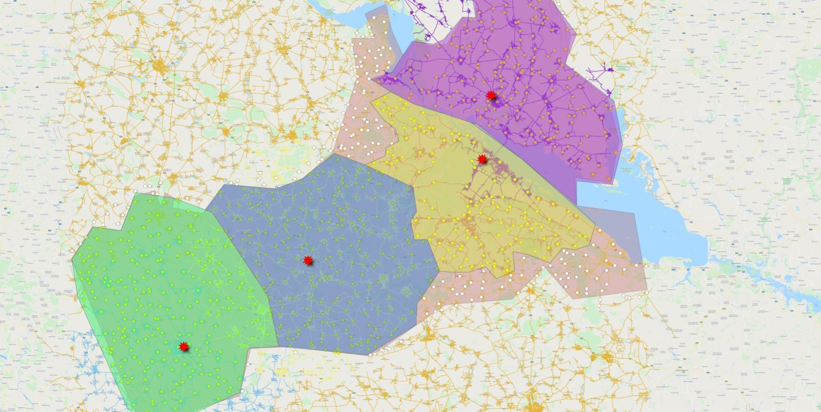
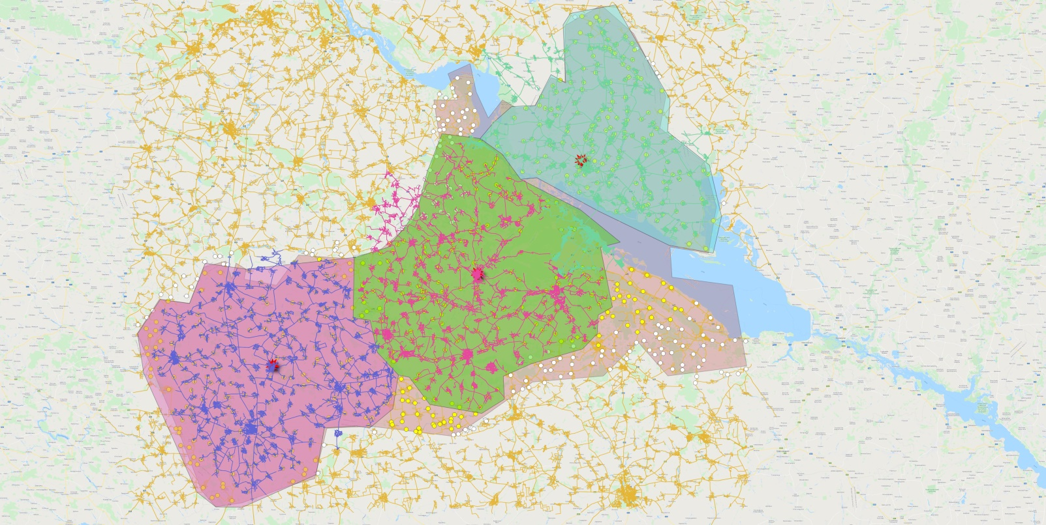
Основні заходи
Визначення кластерів ТПВ (територій охоплення)
Оптимальна зона охоплення (кластер) ≈ 400 тис. осіб. Мінімальна потужність полігону ≈ 50 тис. т/рік (оптимальна потужність ≈ 100тис.т/рік) на кількість населення ≥ 150 тис. осіб;
Активна взаємодія з громадами!

Slide 9
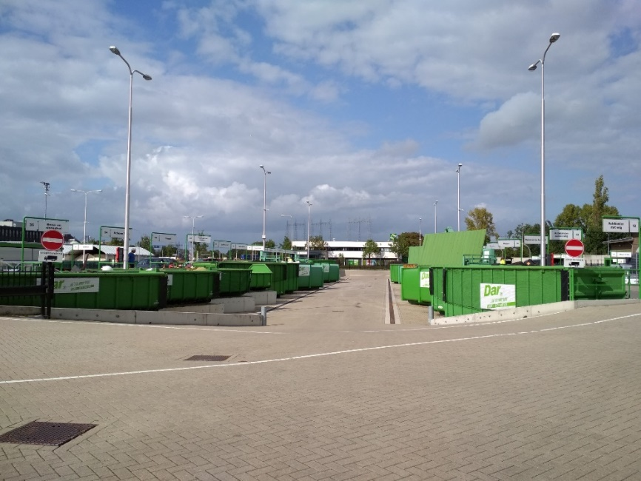
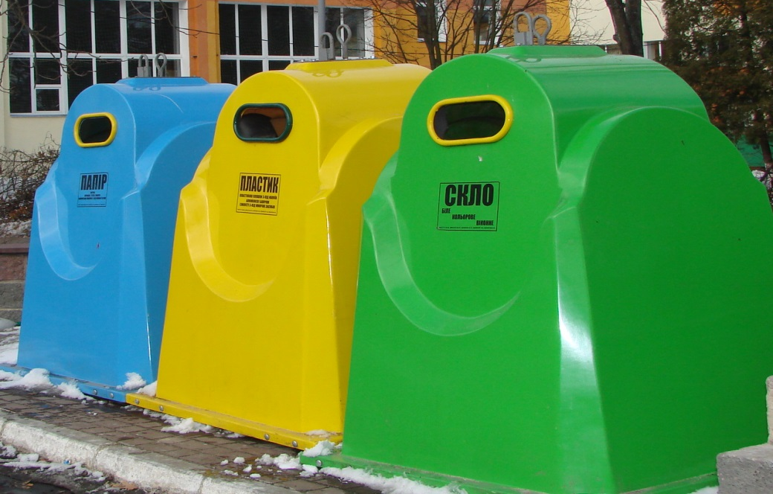
Основні заходи
Запровадження роздільного збирання побутових відходів в населених пунктах області;
Створення муніципальних пунктів збирання побутових відходів та їх компонентів, зокрема небезпечних у складі побутових тощо;

Slide 10
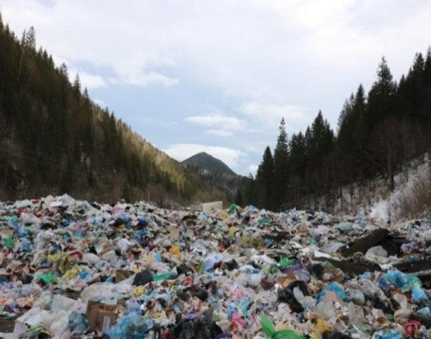
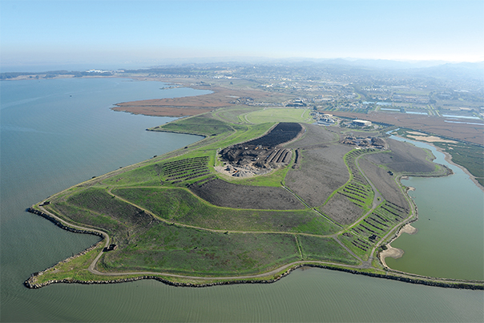
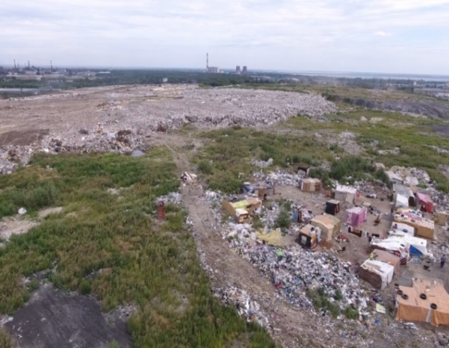
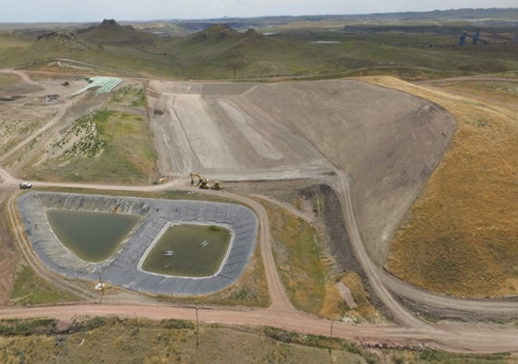
Основні заходи
Інвентаризація полігонів, визначення переліку полігонів, що мають бути закриті та рекультивовані, розроблення планів приведення у відповідність до належних вимог тих полігонів, для яких це доцільно робити;
Будівництво нових регіональних полігонів;
Інвентаризація полігонів та сміттєзвалищ
Оцінка на основі інвентаризації щодо закритті, або приведення у відповідність до належних вимог полігонів, або будівництво нових об'єктів
У разі необхідності будівництво нових полігонів ТПВ
Синхронізація дій !

Slide 11
Полігони, сміттєзвалища, несанкціоновані сміттєзвалища
Оцінка наявної інформації про полігон/ сміттєзвалище (збирання додаткової інформації)
Чи доцільно з економічної та технічної точки зору приводити полігон у відповідність до вимог законодавства?
Ні
Так
Пошук полігона, що відповідає вимогам екобезпеки «у сусіда». Оцінка відстаней (логістика)
Розглянути можливість міжмуніципального співробітництва
Мінімальне облаштування (контроль на в'їзді, ваги, огорожа)
Синхронізація у часі ліквідації/закриття сміттєзвалищ з наданням послуги на вивезення ТПВ
Документація на полігон (паспорт)
Встановлення тарифу на захоронення
Будівництво нового полігону доцільно при мінімальній його потужності 50тис. т/рік. Оптимально – 100 тис. т/рік!
Оброблення відходів, що вже накопичені на полігоні не є доцільним!

Slide 12
Основні заходи
Організація регулярних тренінгів для органів місцевого самоврядування (ОМС) з питань організації системи поводження з ТПВ;
Проведення регулярної роботи з підвищення обізнаності населення з питань поводження з ТПВ;
Фінансова підтримка реалізації пріоритетних проектів, що реалізовуються на засадах ММС за допомогою обласного ФОНПС;
Розроблення комунікаційного плану роботи з населенням та ОМС на рівні обласної державної адміністрації

Slide 13
Очікувані результати
тарифна політика за принципом повного покриття витрат;
висока якість надання послуг;
залучення коштів на будівництво регіональних об’єктів поводження з відходами;
поступове збільшення рівня перероблення ТПВ та зменшення обсягів їх захоронення на полігонах;
зменшення кількості несанкціонованих сміттєзвалищ;
зменшення негативного впливу від сміттєзвалищ та зниження ризиків виникнення небезпек

Slide 14
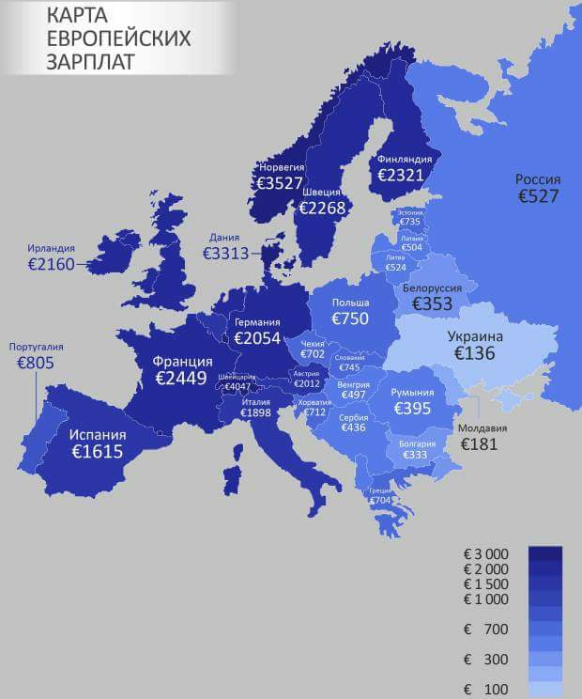
Платоспроможність населення ОТГ
Плата за відходи не повинна перевищувати 1% - 1,5% від середнього наявного доходу на 1 особу на рік
Розміри мінімальної заробітної плати в країнах ЄС за станом на 1.01.2018, €/місяць
Розміри середньої заробітної плати (2016 – 2017)

Slide 15
Відходи будівництва та знесення
Ціль
Створення сталої системи управління відходами будівництва й знесення та максимальне залучення їх компонентів як вторинної сировини у господарську діяльність

Slide 16
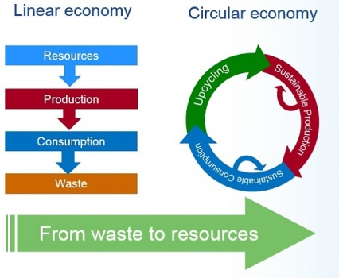
Завдання
Попередження та мінімізація утворення відходів будівництва та знесення;
Підвищення рівня перероблення відходів будівництва та знесення; Після проведення техніко-економічного обґрунтування планується встановити конкретний цільовий показник із строком його досягнення (до ___% до ____ року)
Мінімізація захоронення відходів будівництва та знесення із забезпеченням виконання технічних вимог екологічної безпеки до місць видалення цих відходів. Після проведення техніко-економічного обґрунтування планується встановити конкретний цільовий показник із строком його досягнення (до ___% до ____ року);
Відокремлення небезпечних матеріалів під час будівель та споруд;
Часткове заміщення первинної сировини в секторі будівництва вторинною сировиною з відходів будівництва та знесення після попередньої підготовки;
Зниження ризику, що походить від матеріалів, які містять азбест, та від використання інших небезпечних речовин в будівництві

Slide 17
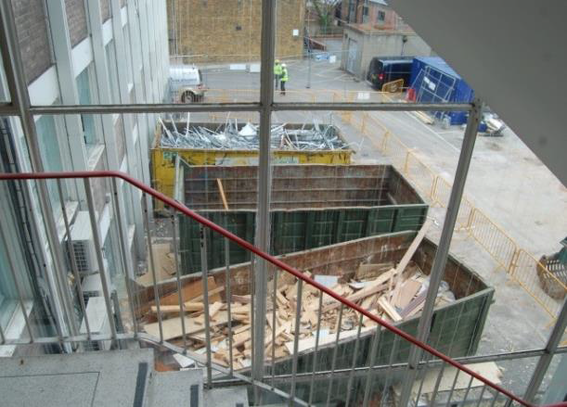
Основні заходи
забезпечення роздільного збирання та зберігання відходів будівництва та знесення на будівельному майданчику для їх подальшого перероблення та утилізації;
удосконалення методів знесення та подальшого перероблення відходів будівництва та знесення, використання найкращих доступних технологій (НДТ);
створення ефективної інфраструктури поводження з відходами будівництва та знесення, зокрема, створення стаціонарних об’єктів, призначених для приймання відходів будівництва та знесення з сортуванням і подрібненням за допомогою дробильно-сортувальних установок, а також забезпечення функціонування мережі мобільних дробильних установок;

Slide 18
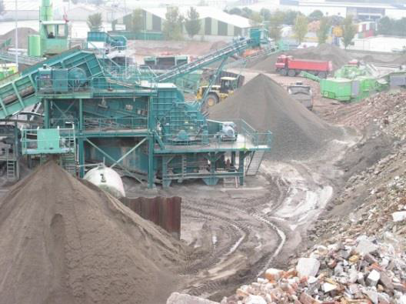
Основні заходи
створення умов для виробництва та збуту матеріалів з перероблених відходів будівельно-ремонтних робіт за цінами та показниками якості, співставними з цінами та показниками для первинної сировини
поступове закриття нелегальних звалищ, які приймають відходи будівництва та знесення;
впровадження в практику роботи будівельних компаній складання планів управління відходами будівельно-ремонтних робіт та їх інтеграція до проектно-кошторисної документації щодо будівництва і реконструкції будівель та споруд;
удосконалення на обласному та місцевому рівнях інформаційної системи щодо обліку поводження з відходами будівництва та знесення

Slide 19
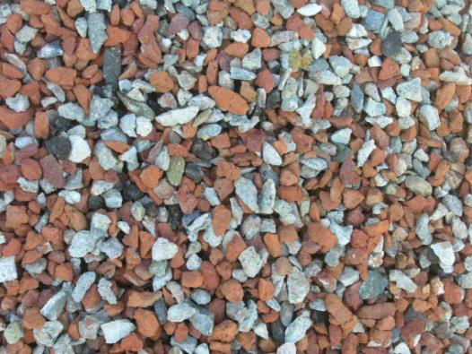
Очікувані результати
збільшення рівня перероблення відходів будівництва та знесення;
мінімізація захоронення відходів будівництва та знесення;
зменшення негативного впливу відходів будівництва та знесення на довкілля та здоров’я населення за рахунок вилучення небезпечних матеріалів з відходів будівництва та знесення (зокрема азбесту тощо);
функціонуюча мережа об’єктів інфраструктури поводження з відходами будівництва та знесення;
захоронення відходів будівництва та знесення лише на спеціалізованих полігонах та зменшення кількості несанкціонованих звалищ відходів будівництва та знесення;
виконання завдань Національної Стратегії та Національного плану управління відходами в Україні до 2030 року та наближення переходу на засади циркулярної економіки в будівельному секторі
У перспективі, захоронення відходів будівництва та знесення буде дозволено лише в тих випадках, коли перероблення або не можливе, або коштує значно вище ніж первинна сировина

Slide 20
Медичні відходи
Ціль
Забезпечення безпечної для довкілля та здоров’я людини системи поводження з медичними відходами через дотримання вимог й правил та створення мережевої інфраструктури поводження з медичними відходами доступної для медичних закладів Черкаської області

Slide 21
Завдання
Створення основи для впровадження апробованих методів і технологій поводження з медичними відходами;
Вдосконалення стандартів поводження з відходами з метою зменшення ризику для населення і довкілля;

Slide 22
Основні заходи
Роздільне збирання медичних відходів з метою зменшення ризиків для довкілля і здоров'я населення країни.
Створення умов для належного тимчасового зберігання медичних відходів та їх оброблення за місцем зберігання із створенням необхідних об’єктів інфраструктури (окремі приміщення, холодильники, контейнери, бокси, локальні потужності з перероблення тощо);
Забезпечення безпечного перевезення медичних відходів від місць утворення та тимчасового зберігання до об’єктів з їх перероблення та видалення відповідно до Правил дорожнього перевезення небезпечних вантажів, затверджених наказом МВС від 26 липня 2004 р. № 822;

Slide 23
Основні заходи
Створення регіональної мережі об’єктів інфраструктури поводження з медичними відходами, яка включатиме: первинну мережу оброблення медичних відходів, яка забезпечуватиме їх знезараження шляхом автоклавування або фізичних, хімічних методів попереднього оброблення за місцем їх утворення та тимчасового зберігання; регіональний об’єкт/ти високотемпературного спалювання медичних відходів, що не підлягають автоклавуванню (фармацевтичні препарати; анатомічні відходи; гострі предмети; лабораторні відходи, відходи хіміотерапії тощо);
Посилення контролю з попередження несанкціонованого потрапляння на полігони медичних відходів категорій B, C, D

Slide 24
Очікувані результати
Контрольоване поводження з медичними відходами в медичних установах відповідно до кращих міжнародних практик і доступних технологій;
Відсутність медичних відходів на несанкціонованих сміттєзвалищах та полігонах ТПВ;
Зменшення ризиків для навколишнього середовища і здоров'я населення країни

Slide 25
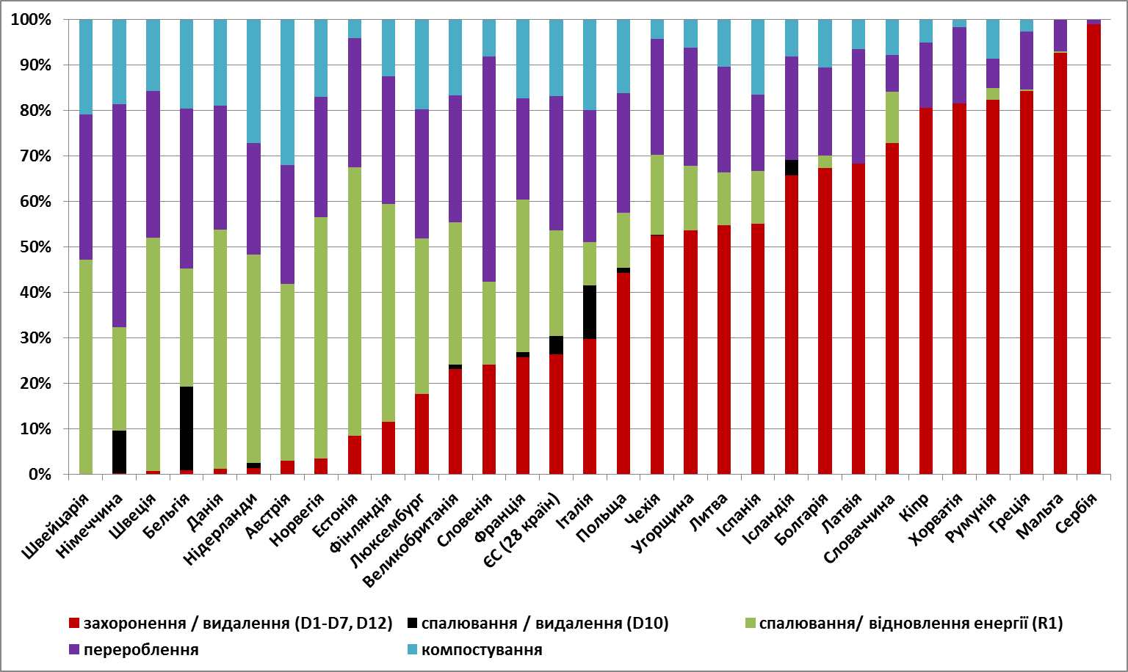
Поводження з ТПВ в країнах ЄС, 2015рік

Slide 26
Дякую за увагу

